Slide 1
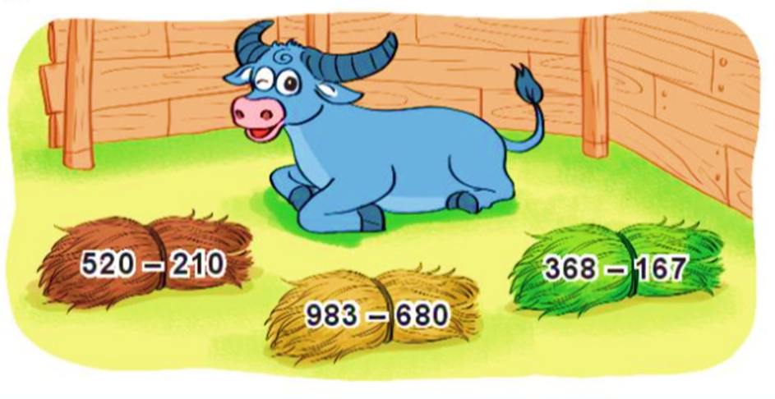
1. Trâu sẽ ăn bó cỏ ghi phép tính có kết quả lớn nhất. Hỏi trâu sẽ ăn bó cỏ nào?

Slide 2
2. Chọn kết quả đúng:
a) 372 – 251 + 437 = ?
A. 358 B. 558 C. 458
b) 480 – 320 + 382 = ?
A. 342 B. 442 C. 542

Slide 3
3. Tìm hiệu của số lớn nhất nằm trong hình tròn và số bé nhất nằm trong hình vuông.
410
842
824
769
569

Slide 4
4. Biết chiều dài của một số cây cầu như sau:
Tên cầu | Cầu Rồng (Đà Nẵng) | Cầu Bãi Cháy (Quảng Ninh) | Cầu Trường Tiền (Thừa Thiên – Huế) | Cầu Bến Thủy 2 (Nghệ An – Hà Tĩnh)
Chiều dài | 666 m | 903 m | 403 m | 1 000 m
a) Trong các cây cầu trên, cầu nào dài nhất, cầu nào ngắn nhất?
b) Cầu Bãi Cháy dài hơn cầu Trường Tiền bao nhiêu mét?

Slide 5
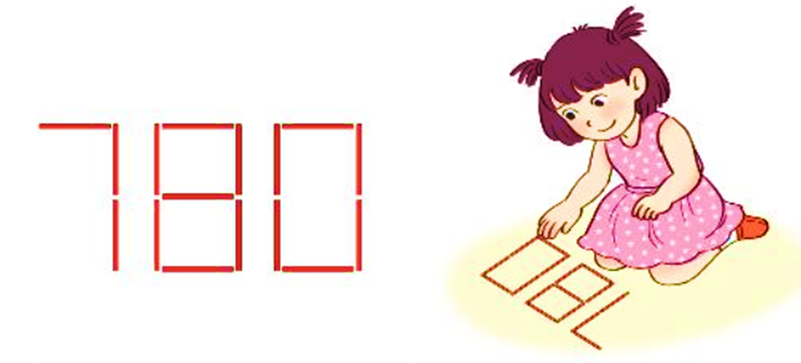
5. Cho số 780 được xếp bởi que tính như sau:
a) Hãy chuyển chỗ 1 que tính để tạo thành số lớn nhất có thể.
b) Tìm hiệu của số thu được ở câu a và số ban đầu.

